Slide 1
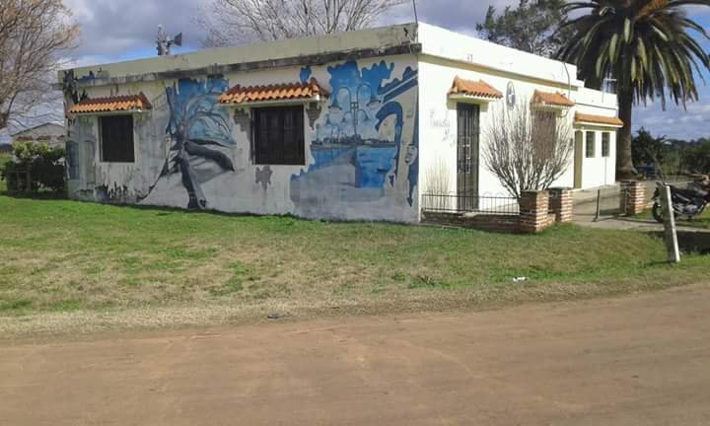
Escuela N°57 Paraje “La Loma”

Slide 2
Proyecto:
“Rescatando nuestra identidad”

Slide 3
¿Cómo surge el proyecto?
Surge en el marco del cumpleaños N° 80 de la escuela.
Se plantea la necesidad que los niños conozcan la historia de su escuela.
Surge la inquietud de completar la historia de la escuela mediante la investigación.

Slide 4
Objetivos:
Favorecer la comunicación oral y escrita para adquirir conocimiento y comunicarse.
Desarrollar formas de sensibilización, apreciación, valoración y disfrute ante los diferentes objetos hechos culturales y sociales pertenecientes al patrimonio.
Potenciar la formación de un sujeto social situado con una identidad.
Desarrollar propuestas de sensibilización hacia la institución escolar como modelo de identidad cultural y de la comunidad.

Slide 5
Fundamentación:
La escuela N° 57 cumplió en el presente año sus 80 años de fundación, es debido a ello que surge la necesidad de conocer su historia. Creemos importante rescatar esta información y hacer que los alumnos de la escuela se apropien de ella y así poder compartirla con las familias, vecinos de la comunidad.
Cabe definir primeramente lo que es la escuela, según la RAE escuela es: Establecimiento público donde se da a los niños la instrucción primaria.
Pero para Paulo Freire escuela es: "...el lugar donde se hacen amigos. No es edificios, salas, cuadros, programas, horarios, conceptos. Escuela es, sobre todo, gente. Gente que trabaja, que estudia, que se alegra, se conoce, se estima. Escuela no es solo estudiar, no es solo trabajar, es también crear lazos de amistad. Es crear, es convivir, es sentirse “atada a ella”.

Slide 6
Actividades que se realizaron.
Investigación a partir de fuentes:
*Fotografías.
*Documentos: libro diarios, registros acumulativos.
*Entrevistas con ex alumnos.
*Objetos de la época.

Slide 7
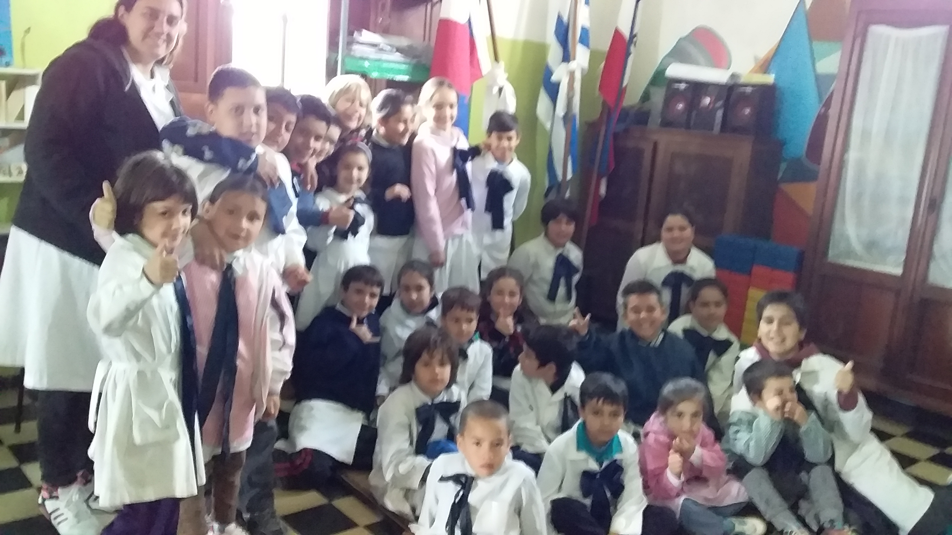
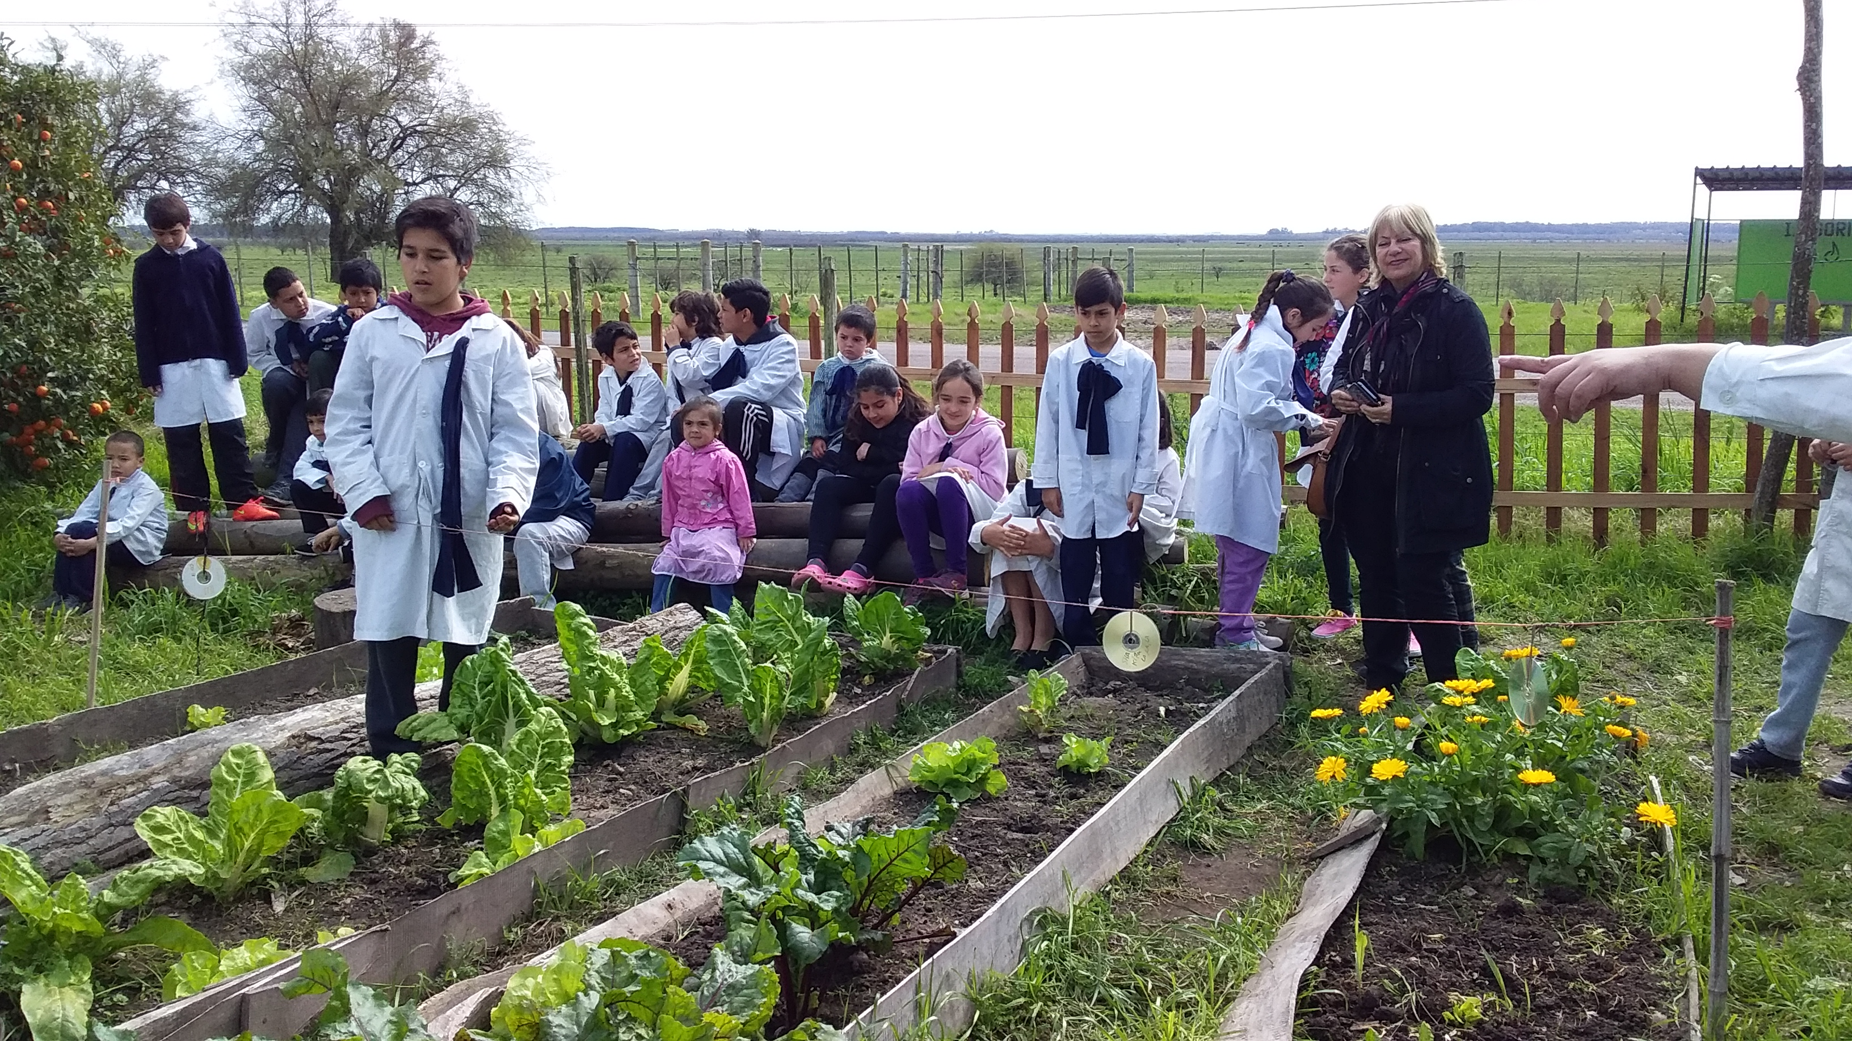
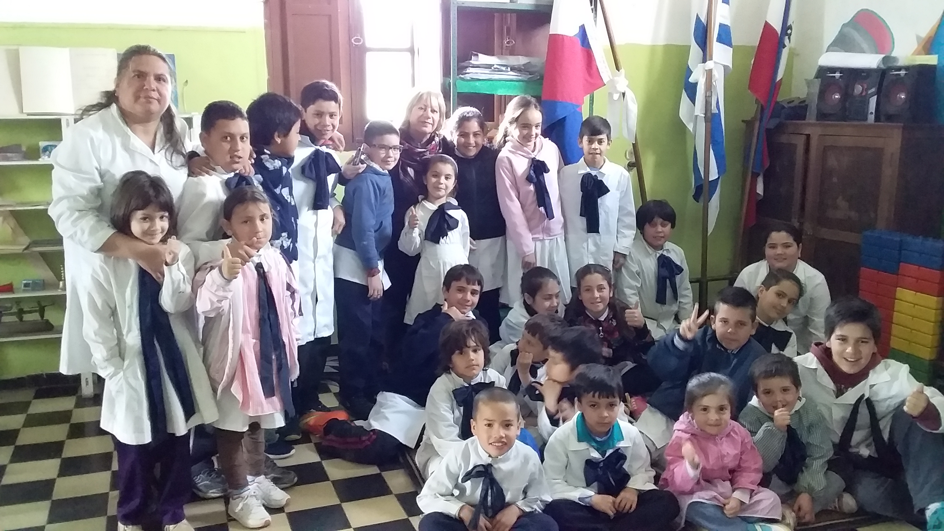
Entrevista con Alba Bonino
Alba Bonino:
Dos visiones desde un mismo punto.
A partir de la entrevista con ella logramos agregar datos a la historia de la escuela.
Establecimos cambios y permanencias edilicias y de actividades.

Slide 8
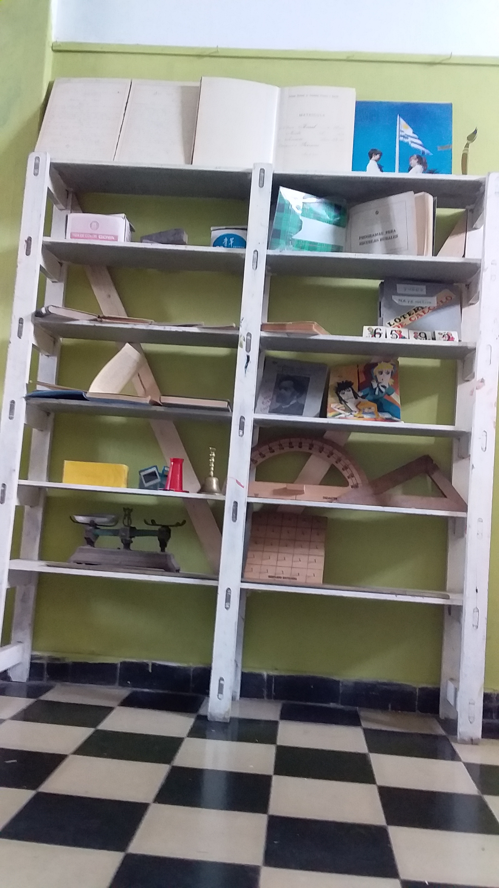
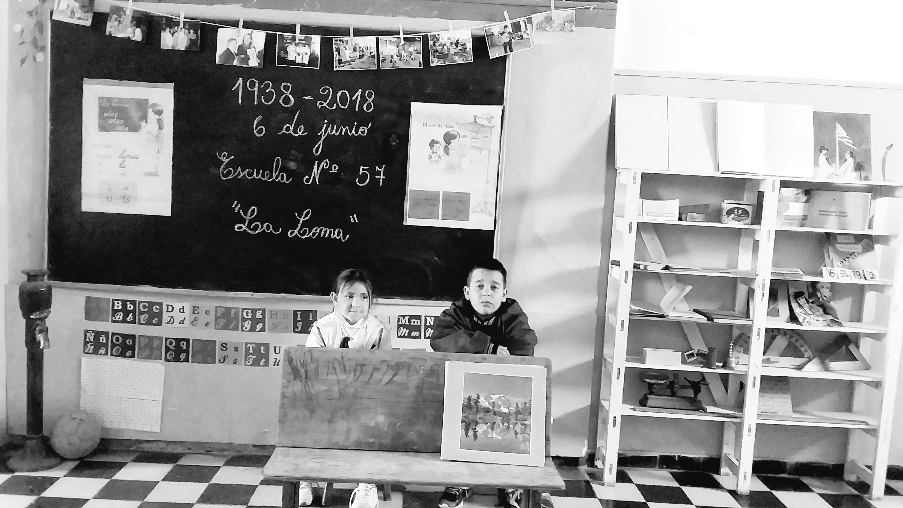
Creación de una biblioteca y rincón.
A partir de fotografías y objetos que vecinos y ex alumnos acercaron a la escuela creamos un “Rincón del recuerdo”.

Slide 9
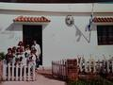
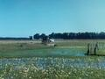
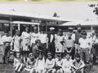
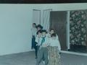
Cambios y permanencias
Transporte.
Vestimenta.
Local escolar.
Actividades escolares.
Actividades económicas de la zona.

Slide 10
Juegos tradicionales
Investigamos sobre los juegos que realizaban los niños.
Observamos la permanencia de rondas y juegos.
Rescatamos otros que habían quedado en el olvido.
Observamos los materiales de los juguetes y realizamos copias para el uso de la escuela con ayuda de los padres y personal de la escuela.

Slide 11
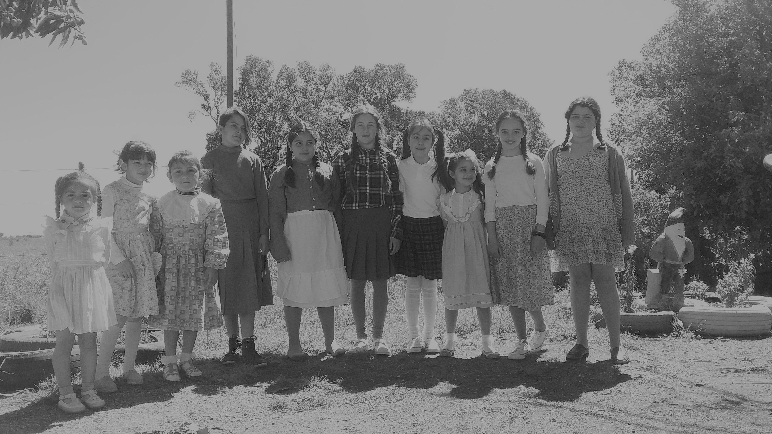
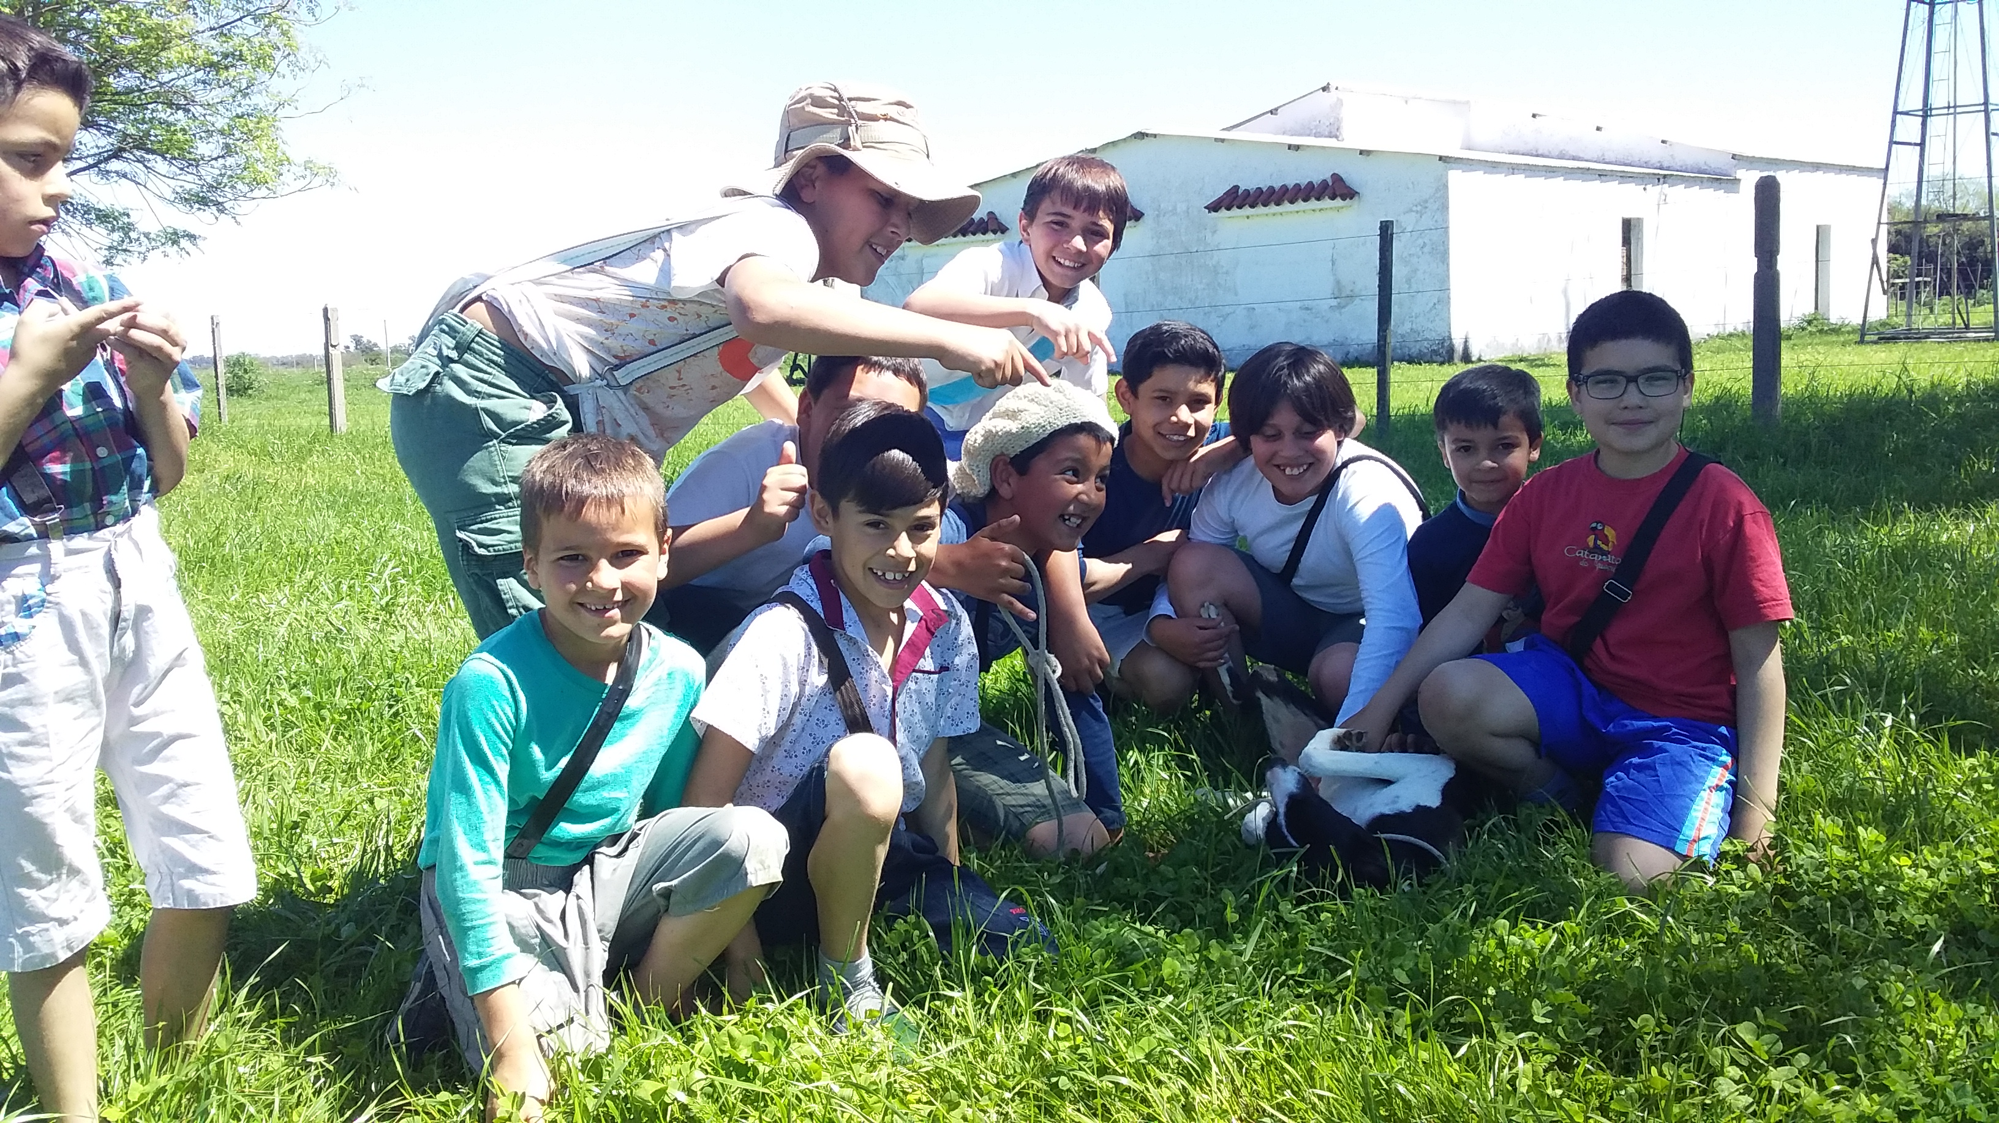
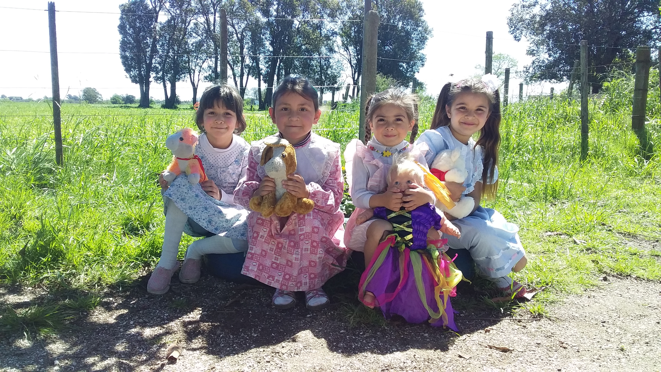
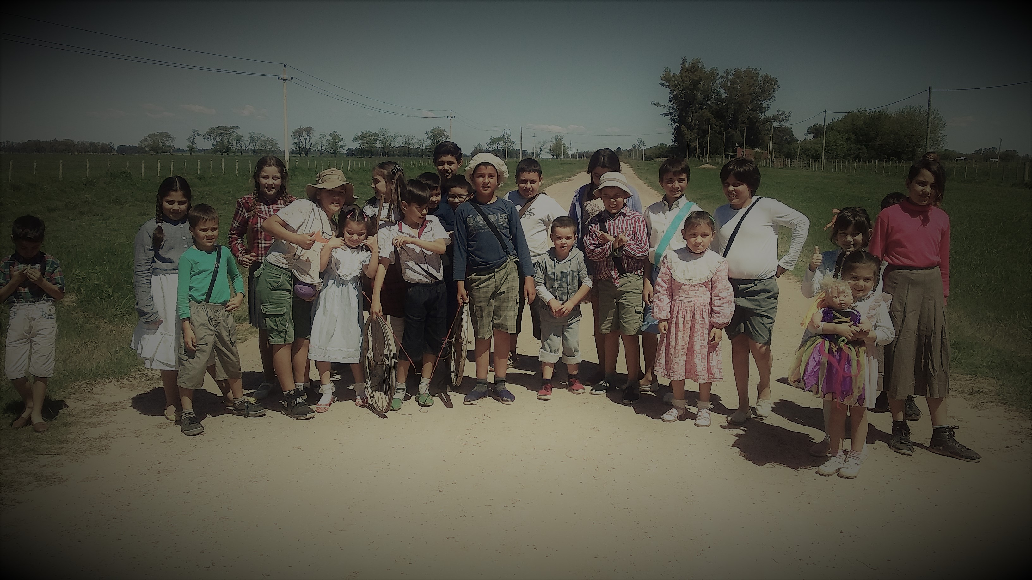
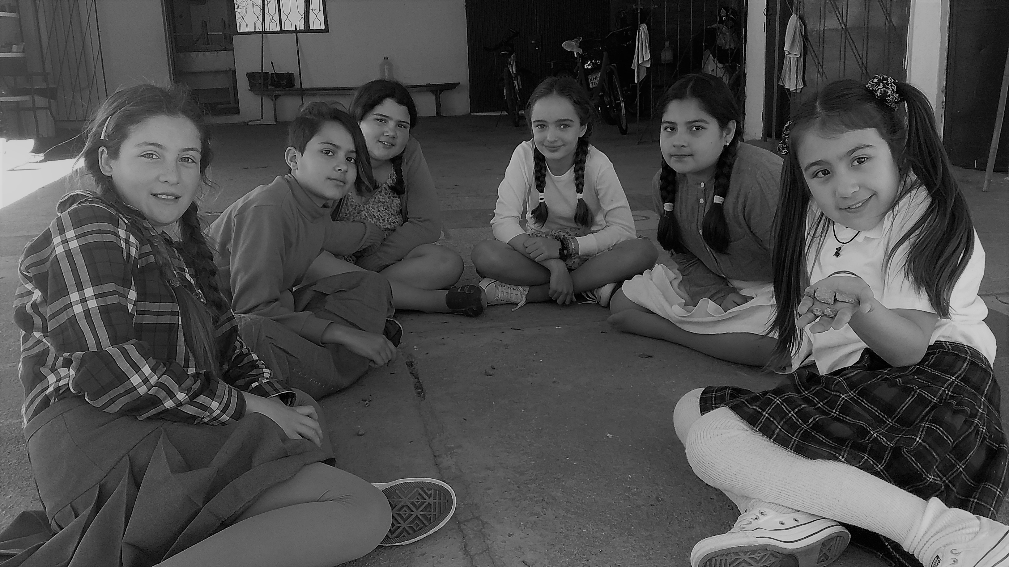
También nos caracterizamos…
A partir de todos las fuentes los niños se posicionan como un niño de la década del 40.
Es por esto que surge la idea de representar la canción “Chiquillada”.

Slide 12
Exposición del trabajo en feria Ceibal.
En base a toda la investigación realizada nos presentamos a la feria Ceibal Departamental.
Uso de distintas aplicaciones digitales (CREA, programas de edición de videos, procesadores de textos)
Esto nos brindo la experiencia de exponer e intercambiar con otros colectivos educativos.

Slide 13
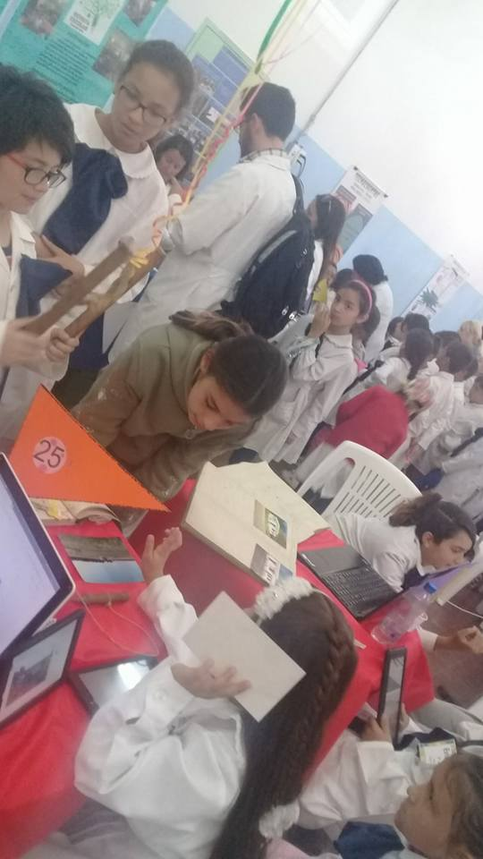
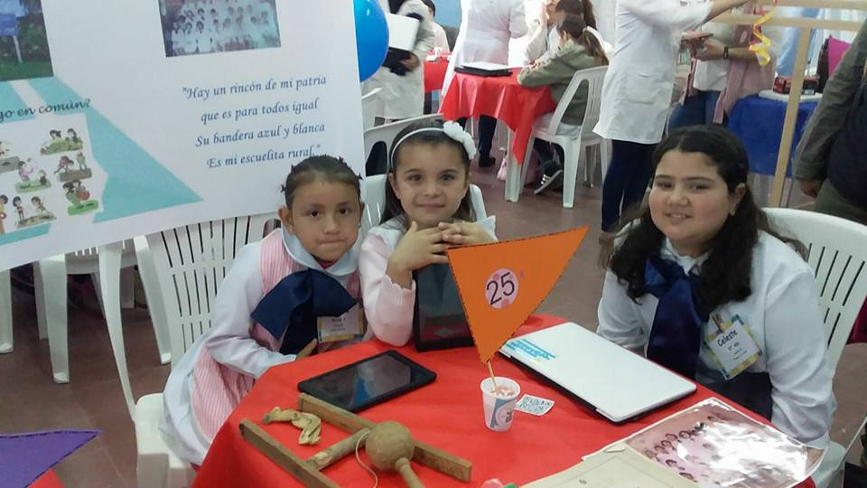
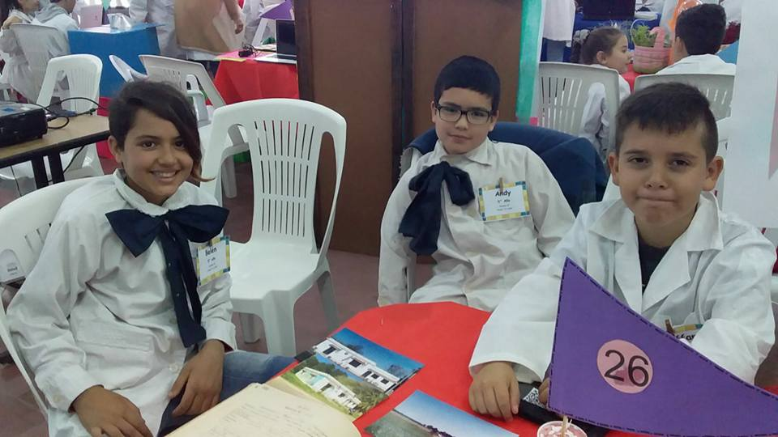
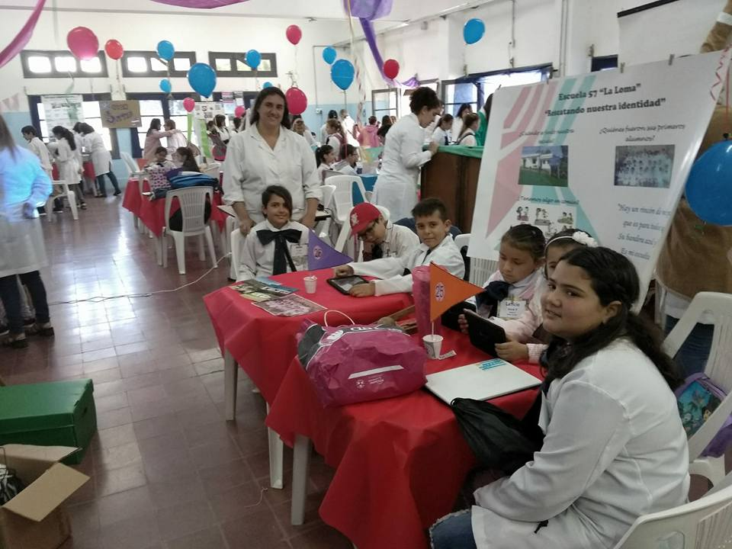
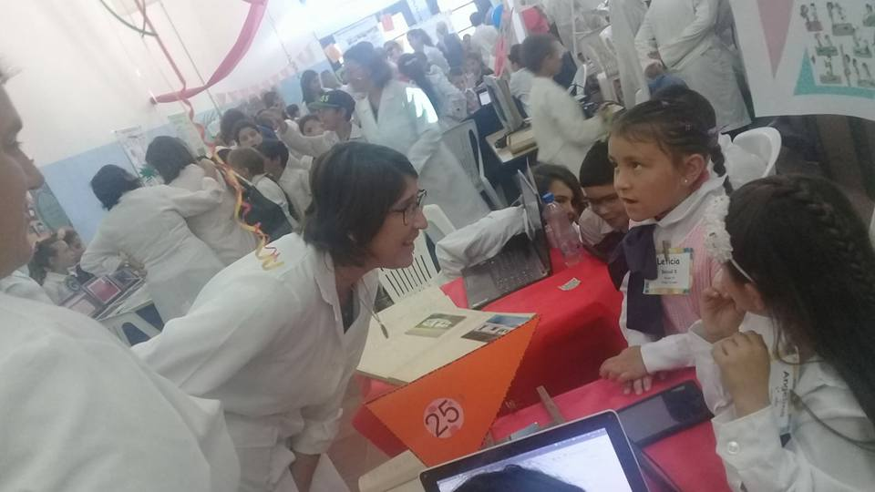
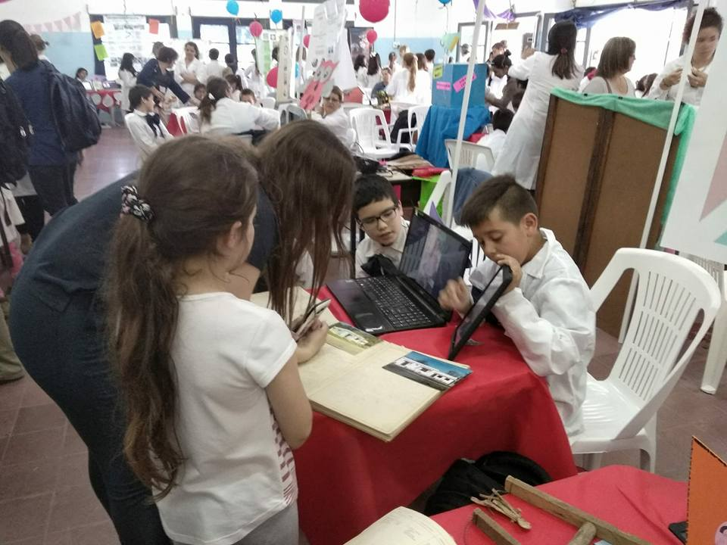
Fotos de la feria Ceibal

Slide 14
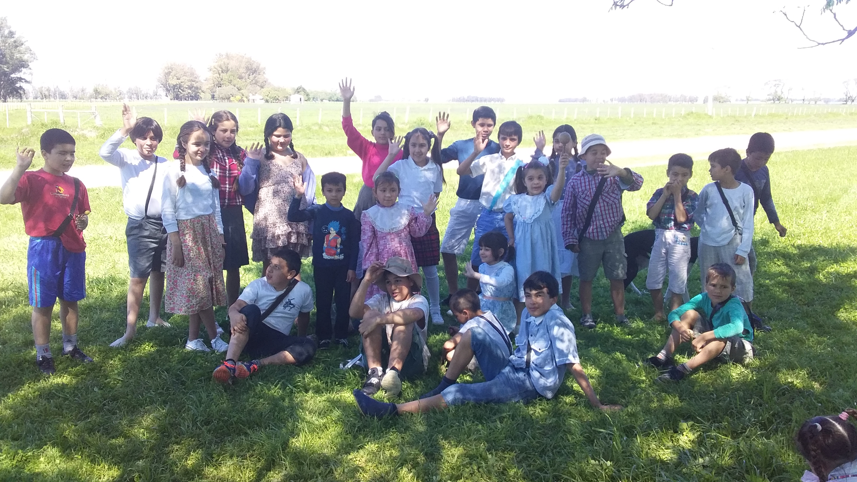
“Nuestra escuela, parte de nuestra identidad”

